Slide 1


Slide 2

KALENDARZ PÓR ROKU
Nazwa miesiąca | Zapis cyfrowy – cyfry rzymskie | Zapis cyfrowy – cyfry arabskie | Ilość dni w miesiącu | Pora roku
Styczeń | I | 1 | 31 | ZIMA
Luty | II | 2 | 28/29 | ZIMA
Marzec | III | 3 | 31 | WIOSNA
Kwiecień | IV | 4 | 30 | WIOSNA
Maj | V | 5 | 31 | WIOSNA
Czerwiec | VI | 6 | 30 | LATO
Lipiec | VII | 7 | 31 | LATO
Sierpień | VIII | 8 | 31 | LATO
Wrzesień | IX | 9 | 30 | JESIEŃ
Październik | X | 10 | 31 | JESIEŃ
Listopad | XI | 11 | 30 | JESIEŃ
Grudzień | XII | 12 | 31 | ZIMA

Slide 3
KALENDARZ PÓR ROKU
Nazwa miesiąca | Zapis cyfrowy – cyfry rzymskie | Zapis cyfrowy – cyfry arabskie | Ilość dni w miesiącu | Pora roku
Marzec | III | 3 | 31 | WIOSNA
Kwiecień | IV | 4 | 30 | WIOSNA
Maj | V | 5 | 31 | WIOSNA

Slide 4
KALENDARZ PÓR ROKU
Nazwa miesiąca | Zapis cyfrowy – cyfry rzymskie | Zapis cyfrowy – cyfry arabskie | Ilość dni w miesiącu | Pora roku
Czerwiec | VI | 6 | 30 | LATO
Lipiec | VII | 7 | 31 | LATO
Sierpień | VIII | 8 | 31 | LATO

Slide 5
KALENDARZ PÓR ROKU
Nazwa miesiąca | Zapis cyfrowy – cyfry rzymskie | Zapis cyfrowy – cyfry arabskie | Ilość dni w miesiącu | Pora roku
Wrzesień | IX | 9 | 30 | JESIEŃ
Październik | X | 10 | 31 | JESIEŃ
Listopad | XI | 11 | 30 | JESIEŃ

Slide 6
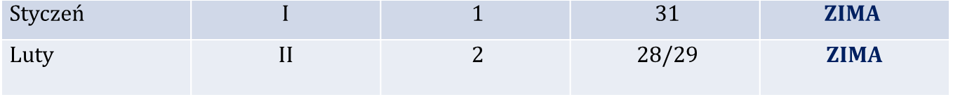
KALENDARZ PÓR ROKU
Nazwa miesiąca | Zapis cyfrowy – cyfry rzymskie | Zapis cyfrowy – cyfry arabskie | Ilość dni w miesiącu | Pora roku
Grudzień | XII | 12 | 31 | ZIMA

Slide 7

Wiosna- 21 marca
Przebiśnieg

Slide 8

Krokus

Slide 9

Tulipan

Slide 10
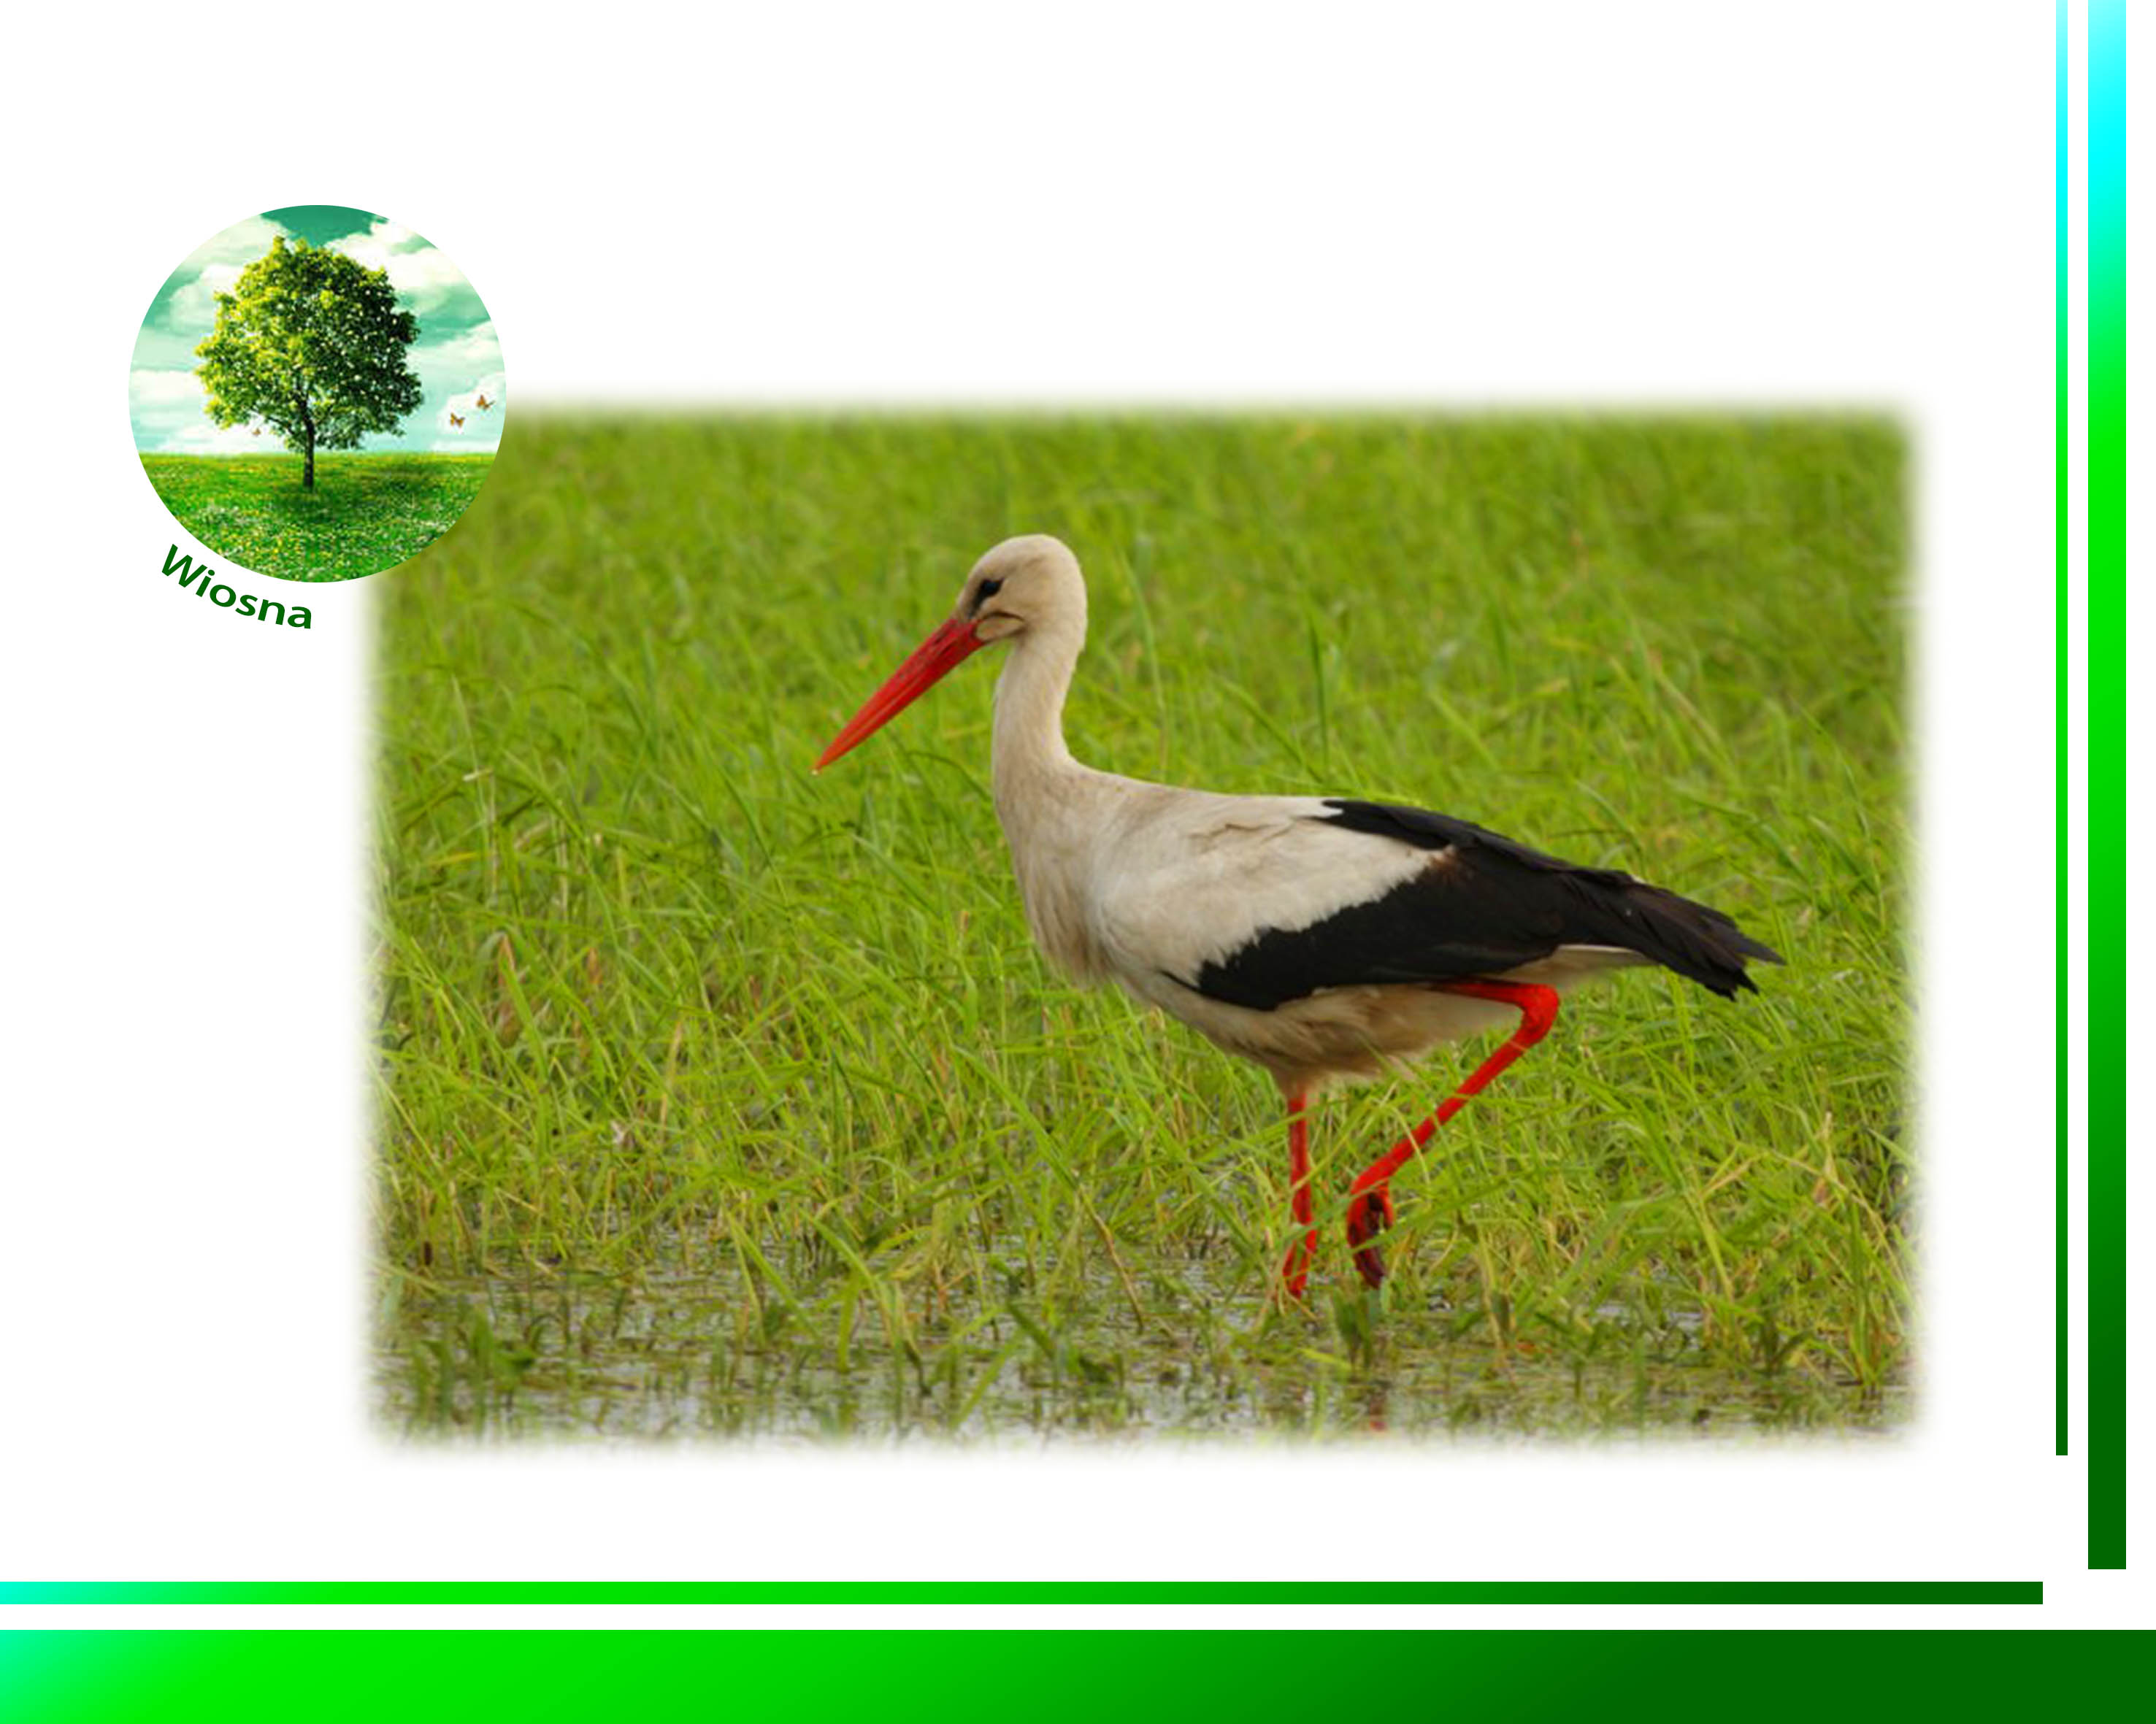
Bocian

Slide 11

Kwitnące drzewa

Slide 12

Lato – 22 czerwca
Łąki kwitnących kwiatów

Slide 13

Kąpiele w morzu i jeziorze

Slide 14

Czas spędzony z rodzicami

Slide 15

Żniwa

Slide 16

Motyle, ptaki

Slide 17

Wycieczki rowerowe

Slide 18
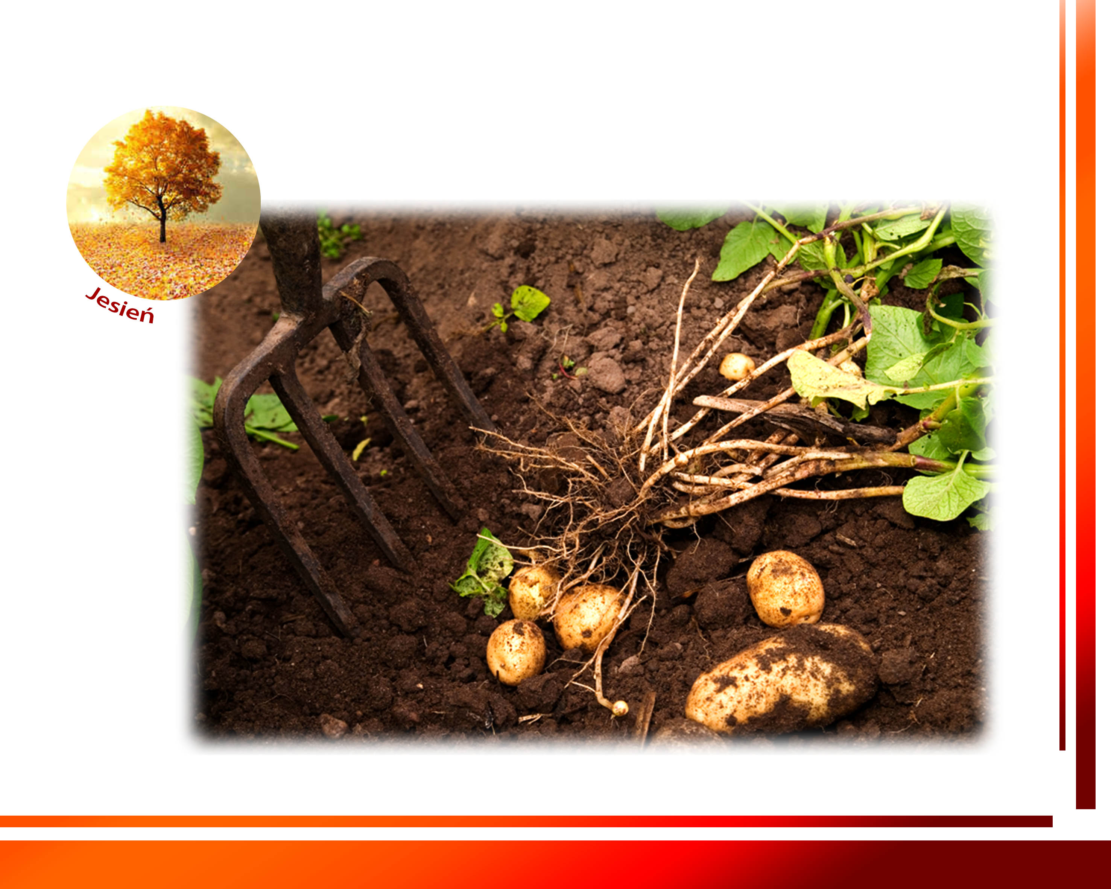
Jesień – 23 września, wykopki

Slide 19

Spadające kasztany

Slide 20

Silne deszcze i wiatry

Slide 21

Dojrzała jarzębina

Slide 22

Zima – 22 grudnia, śnieg

Slide 23
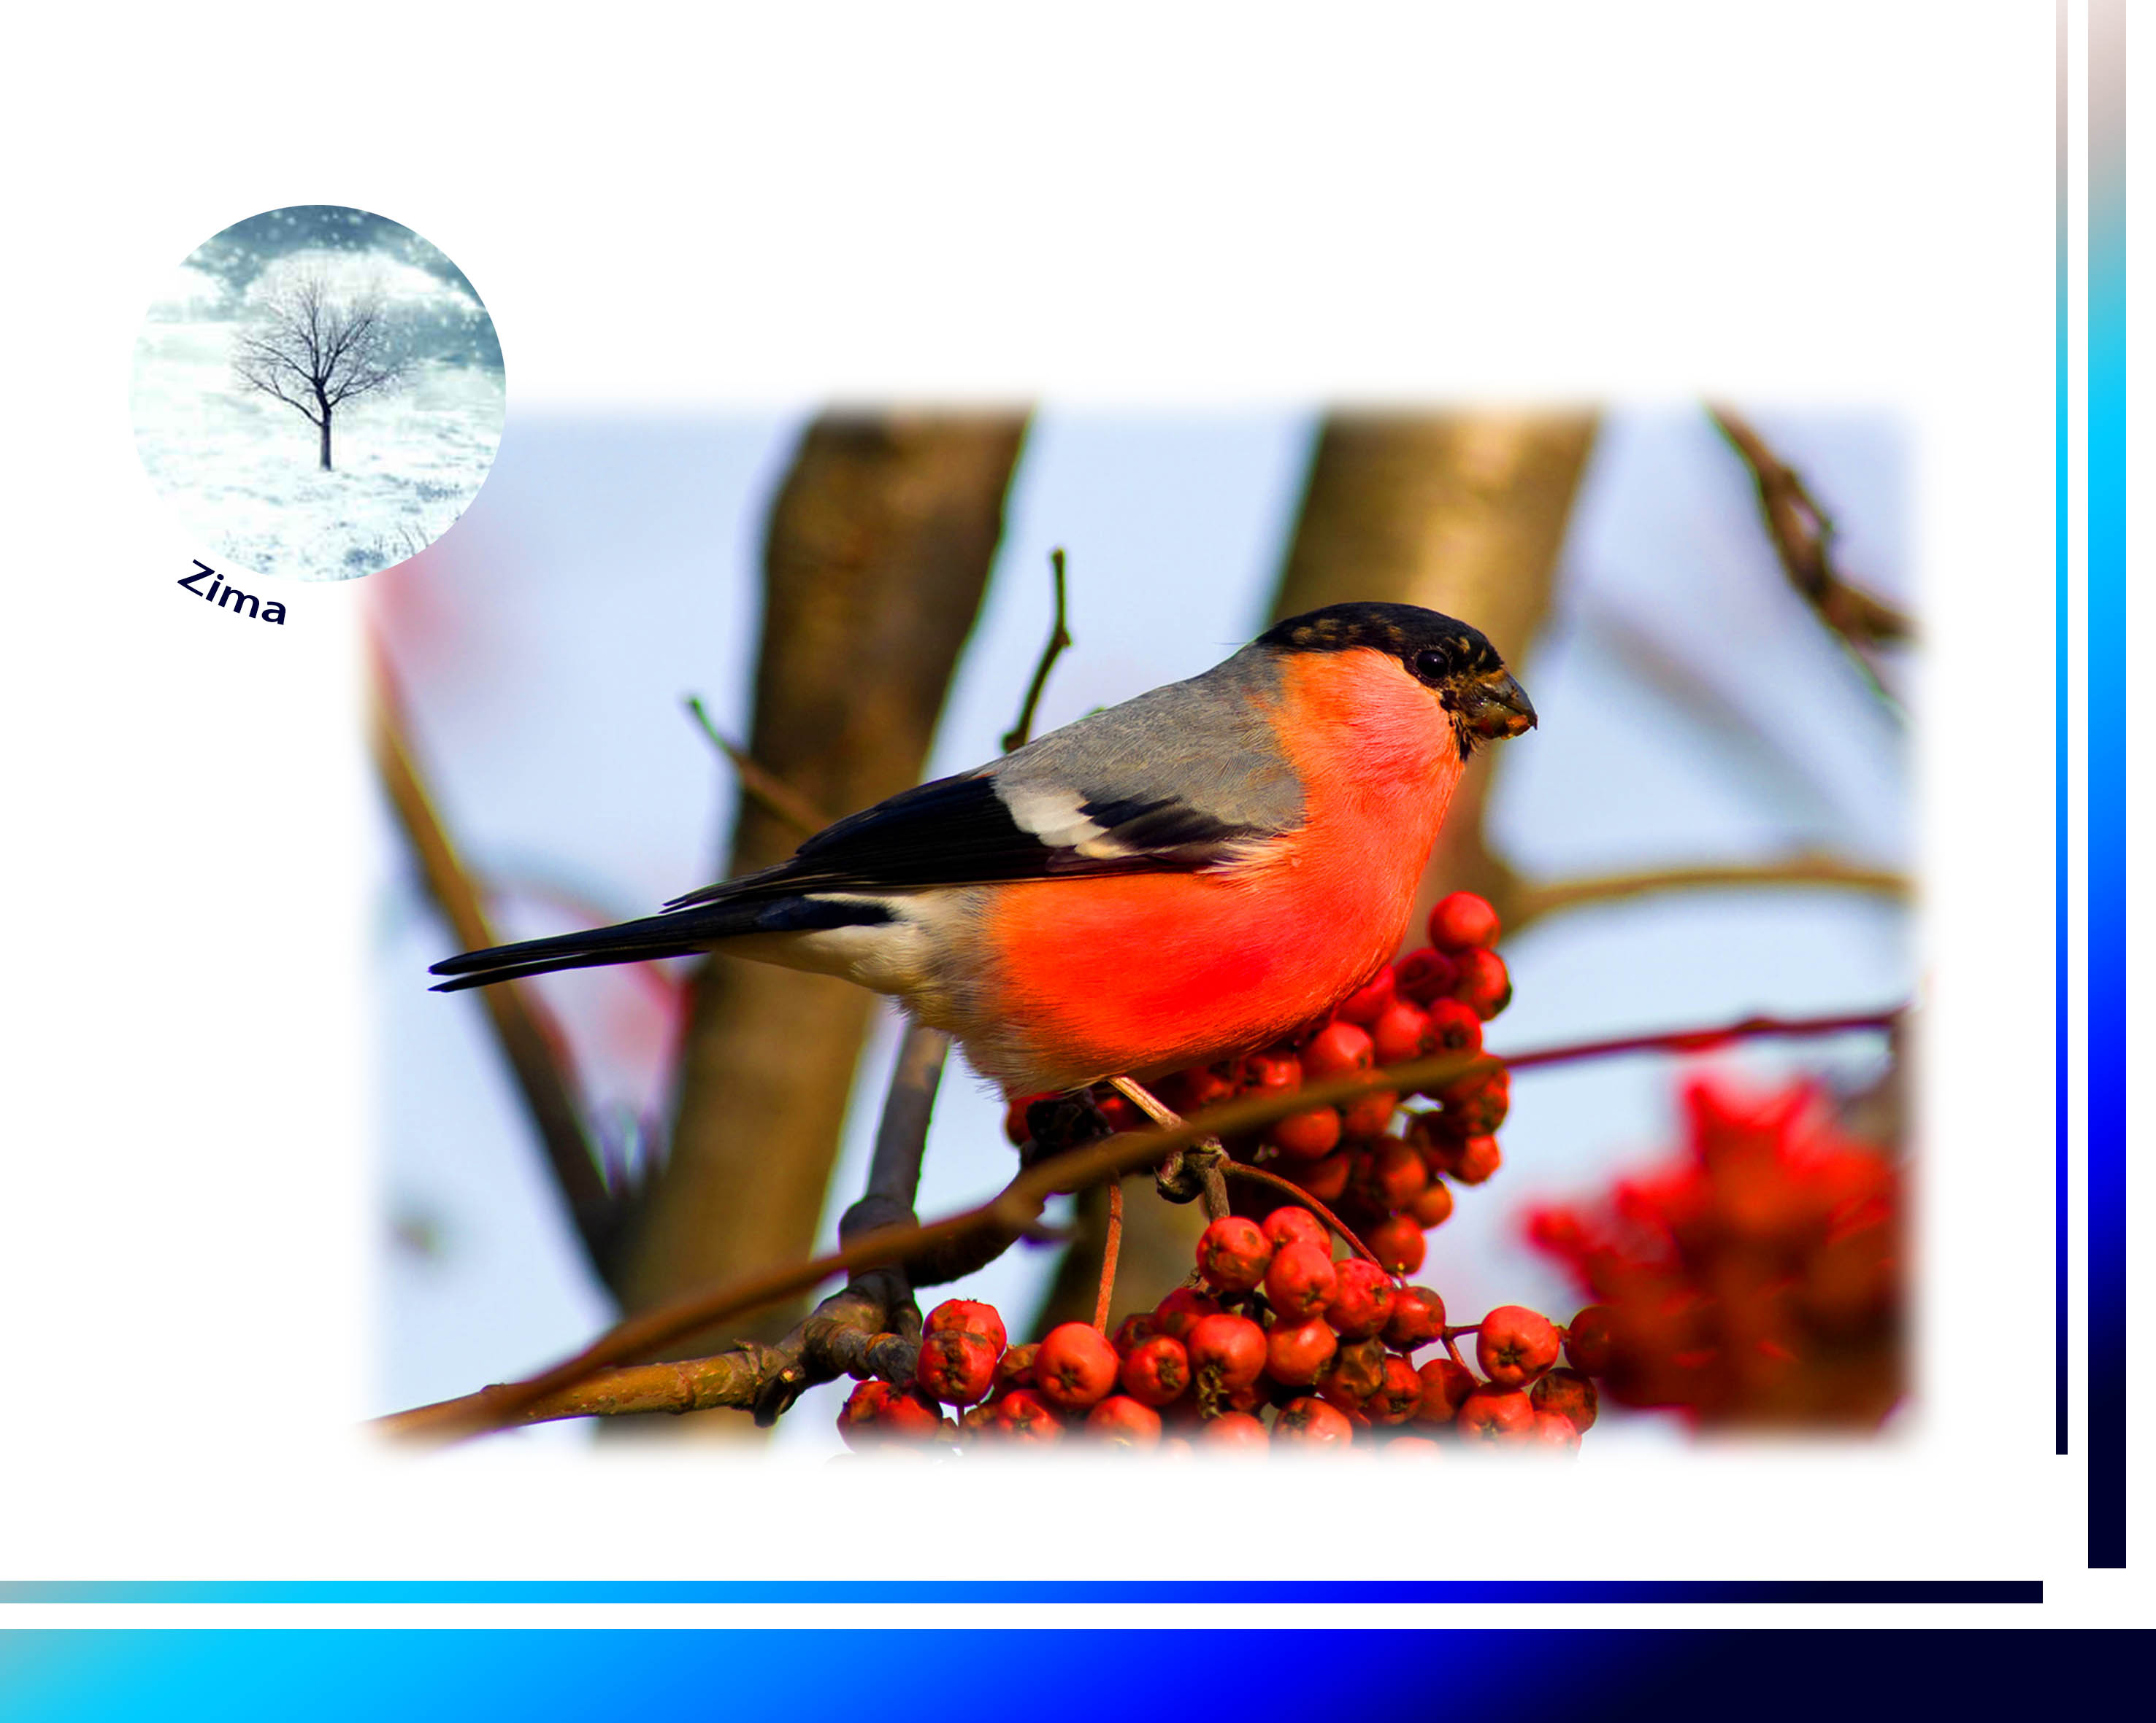
Przylatujące na zimę ptaki, gil

Slide 24
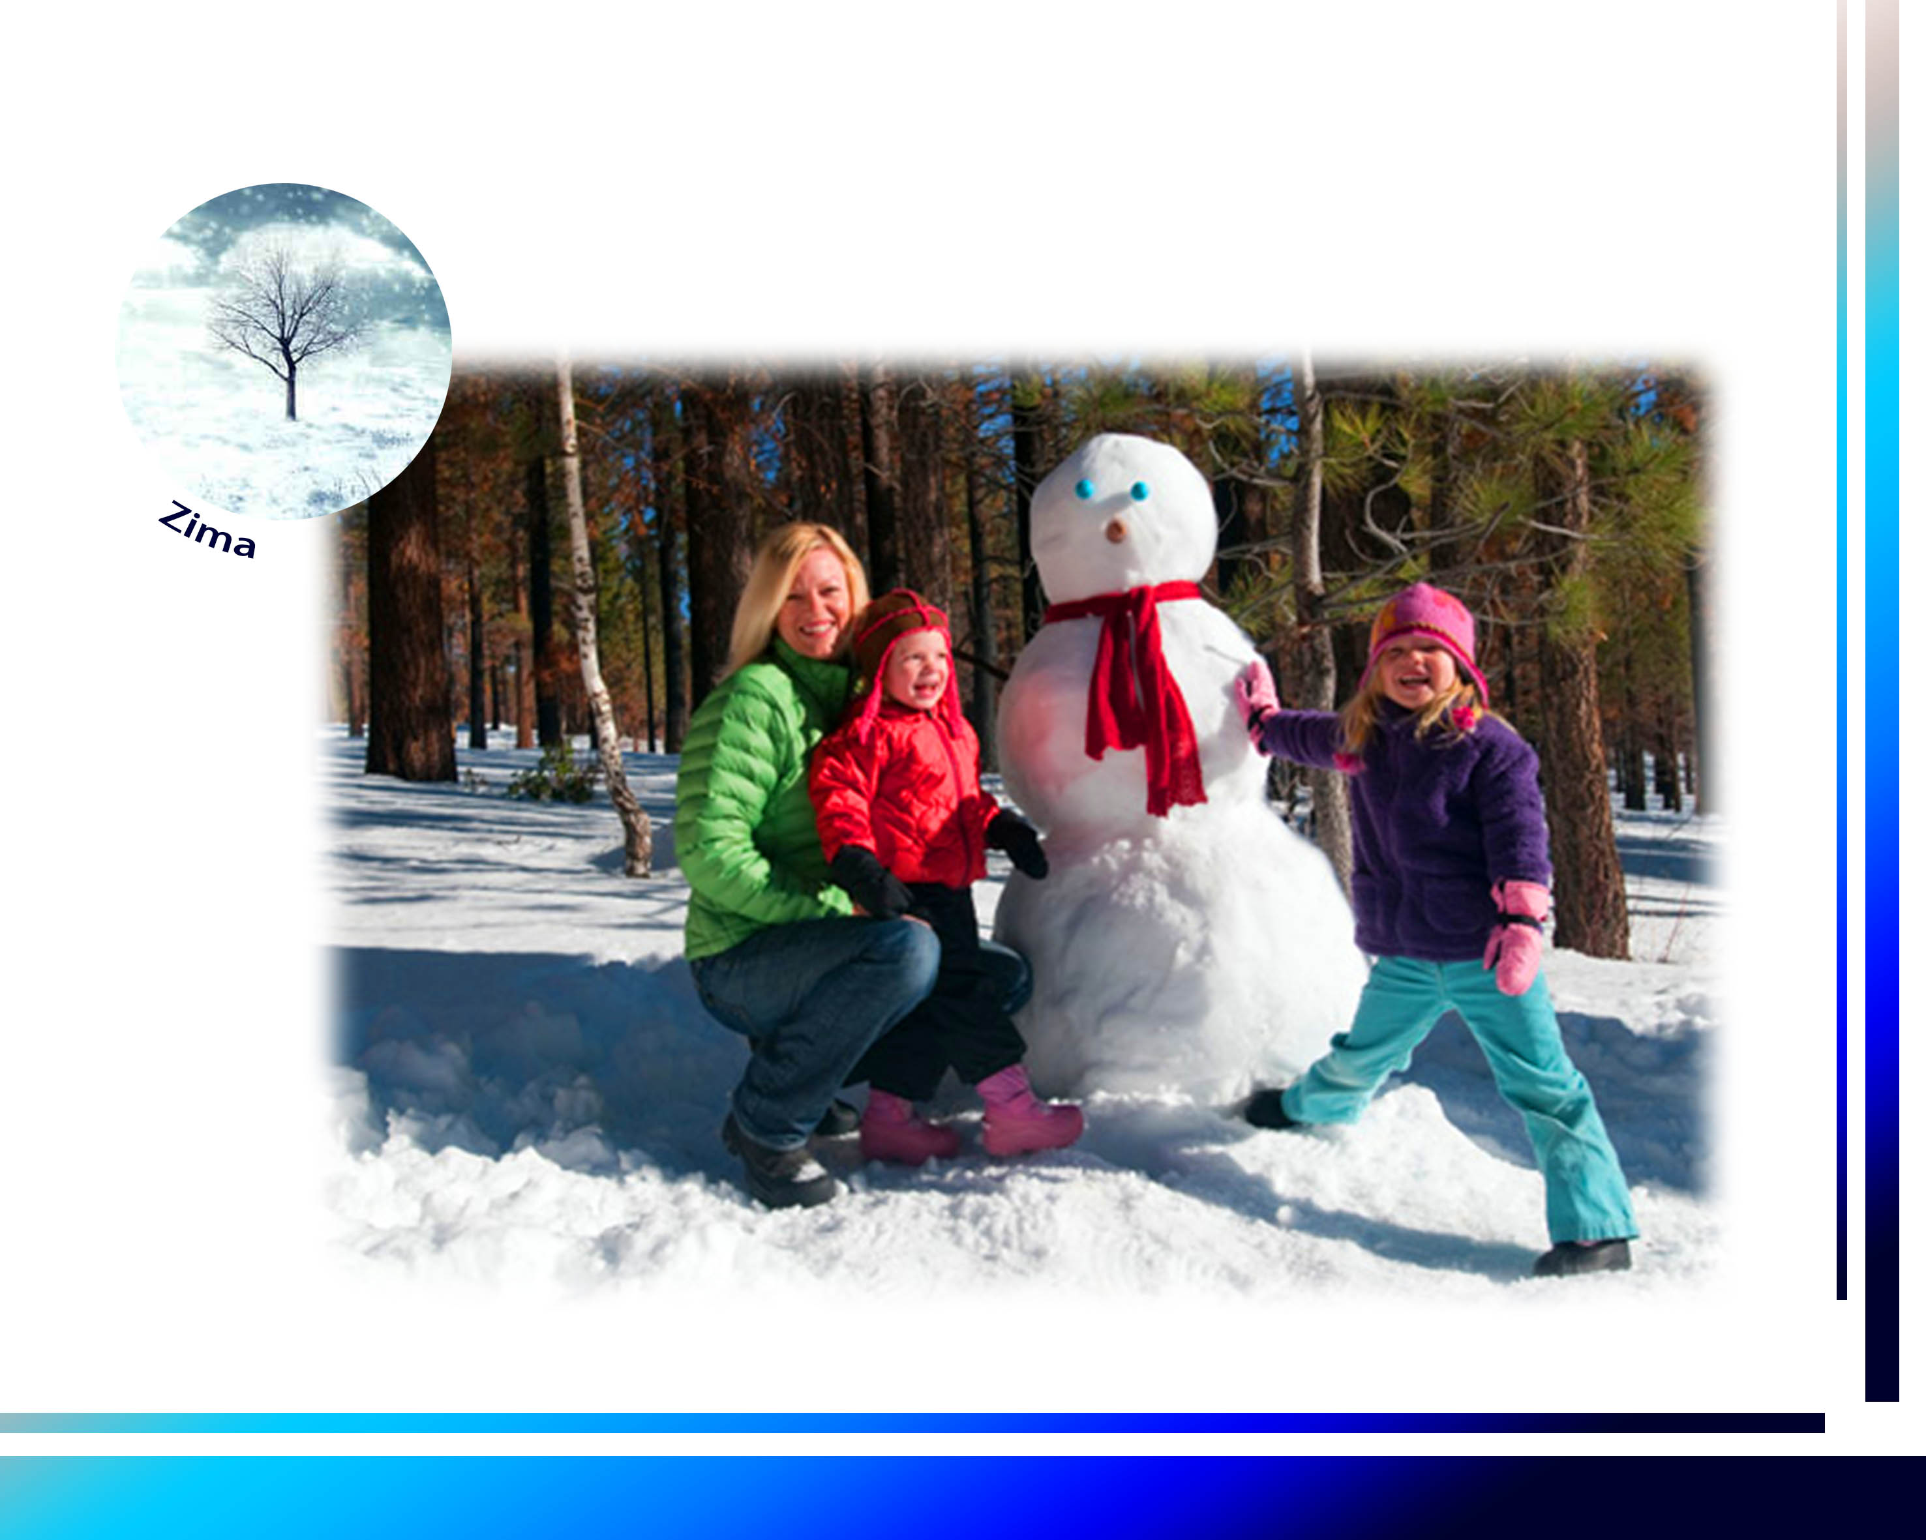
Zabawy na śniegu

Slide 25

Gwiazdka

